Slide 1
MCP、SKILL、Vibe Coding技术分享

Slide 2
目录
MCP
SKILL
Vibe Coding

Slide 3
MCP
概念：MCP（模型上下文协议）的使用分为终端用户（直接使用现成 MCP 服务器扩展 AI 能力）和开发者（开发自定义 MCP 服务器）两大场景，核心遵循 "配置连接→能力发现→自然语言调用" 的统一流程。
MCP 采用主机 - 客户端 - 服务器的分层设计，实现了工具实现与使用的完全解耦：
流程：
  Host 将 Server 的地址传入 Client（一般通过Host启动Client）
  Client 连接 Server，Server返回可用工具列表等信息给Client
  Client告诉 Host连接成功，同时将可用工具列表返回给 Host
Host（主控、入口、运行的程序）
↓（创建、启动、调用、关闭）
Client（协议中介、工具调用模块）
↓（网络连接、转发）
Server（远程服务、工具定义、永远在线）

Slide 4
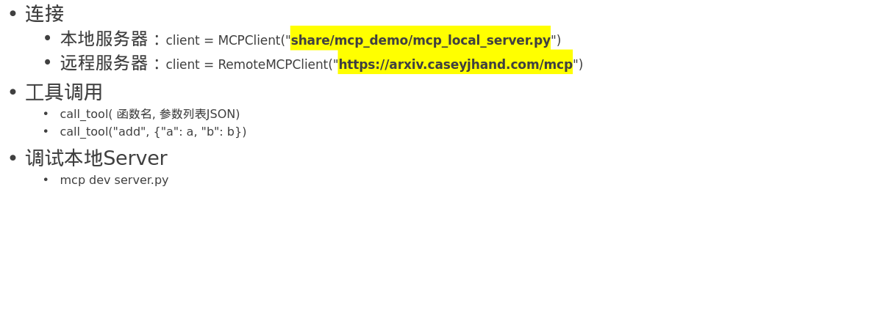

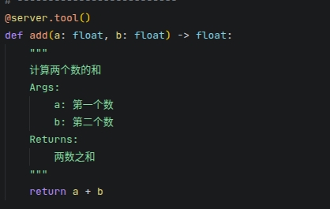
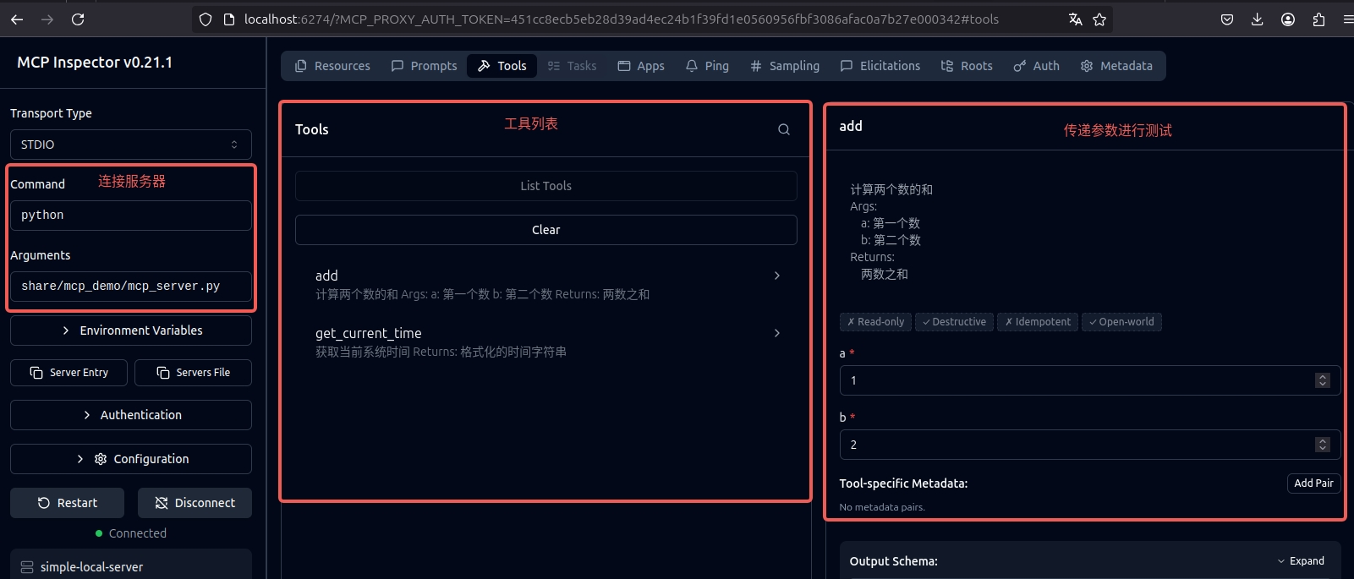
MCP

Slide 5
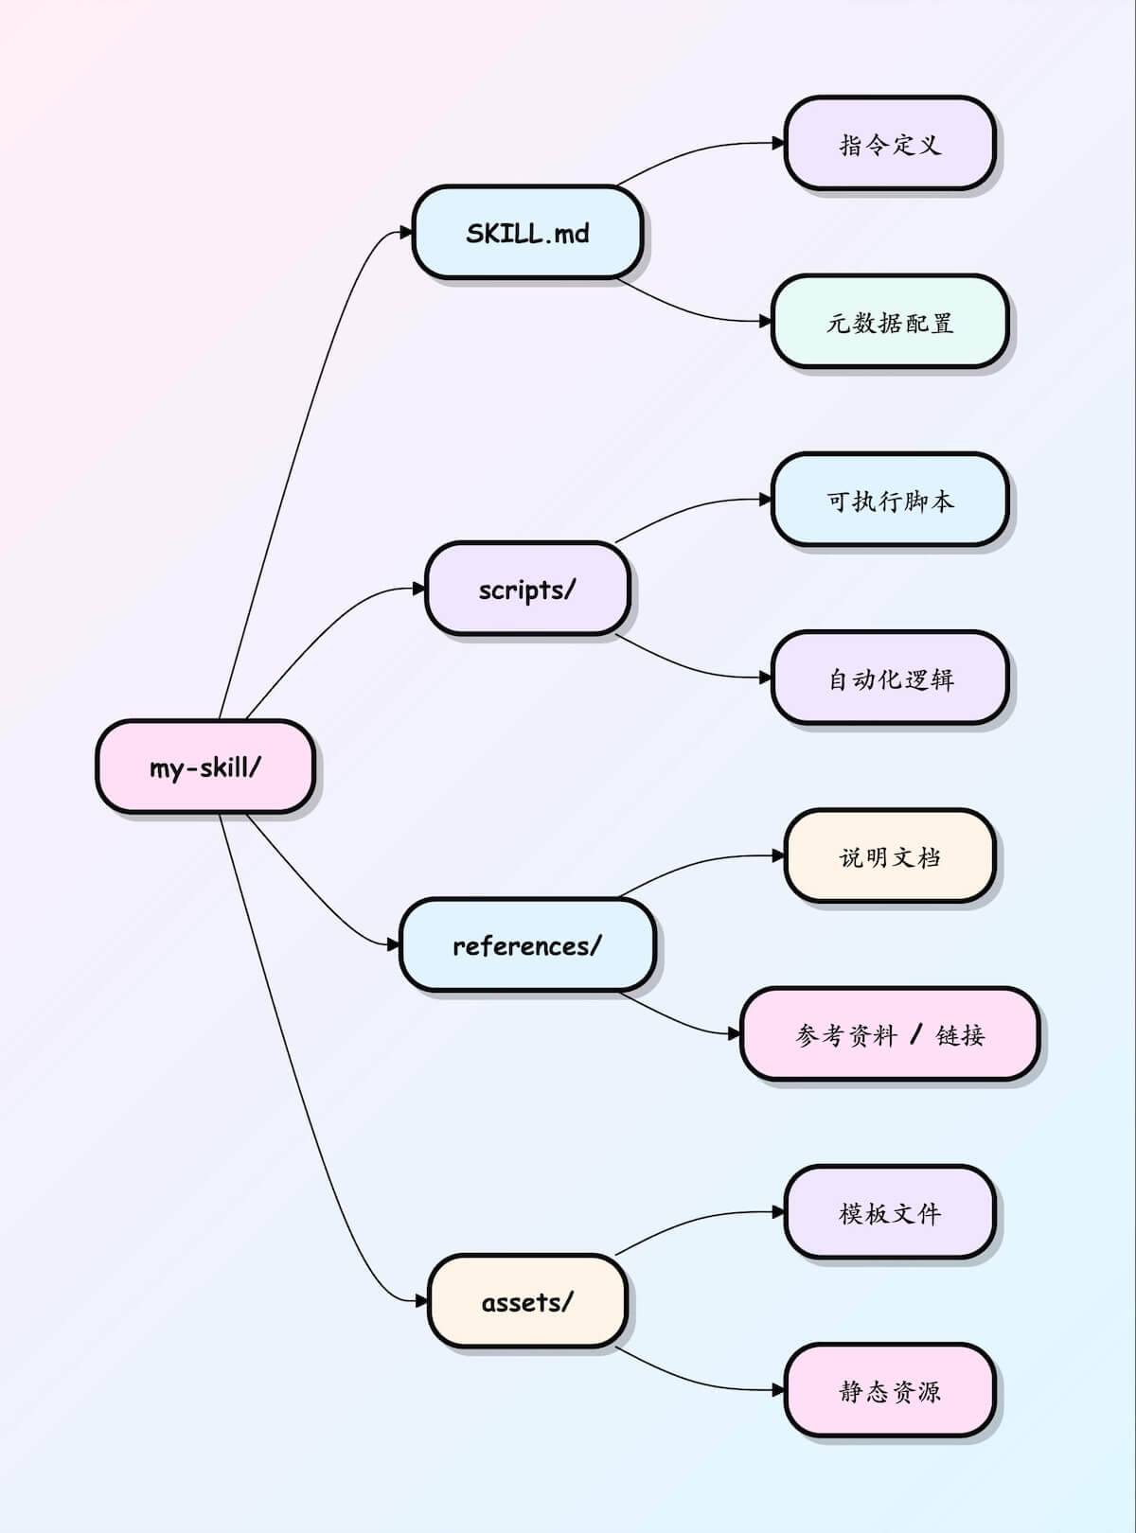
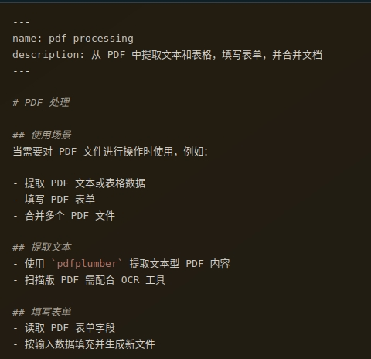
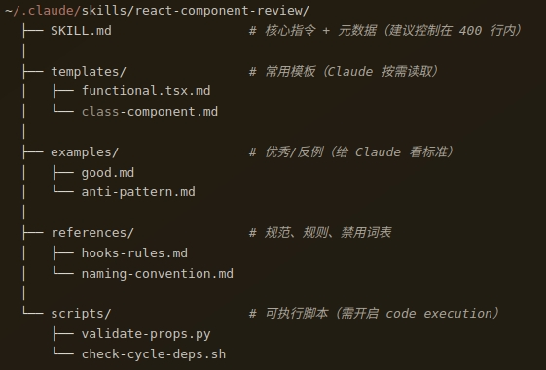
SKILL

